Slide 1
ESCUELA NORMAL DE
EDUCACIÓN PREESCOLAR
Departamento de Tutoría Académica
Tutoría de Pequeños Grupos

Slide 2
DEPARTAMENTO DE TUTORÍA ACADÉMICA
ACTIVIDADES A REALIZAR POR EL PROFESOR TUTOR DE PEQUEÑOS GRUPOS
El tutor identifica a los alumnos a tutorar en ENEP Digital.

Slide 3
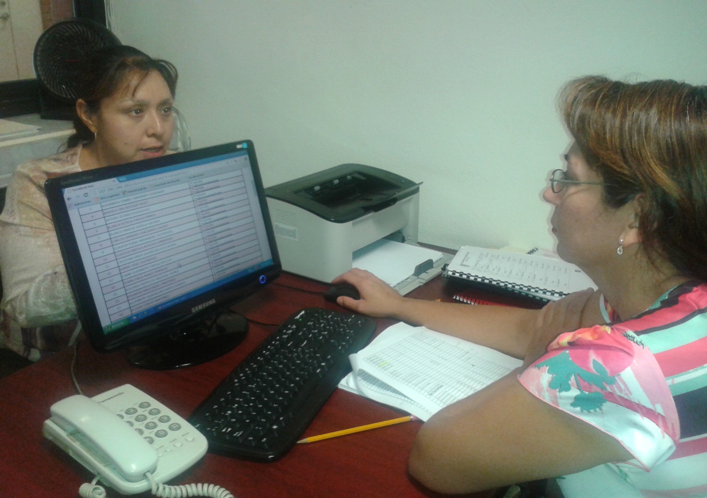
DEPARTAMENTO DE TUTORÍA ACADÉMICA
ACTIVIDADES A REALIZAR POR EL PROFESOR TUTOR DE PEQUEÑOS GRUPOS
El Tutor en coordinación con Enlace Organizacional elige una hora a la semana para atender la tutoría

Slide 4
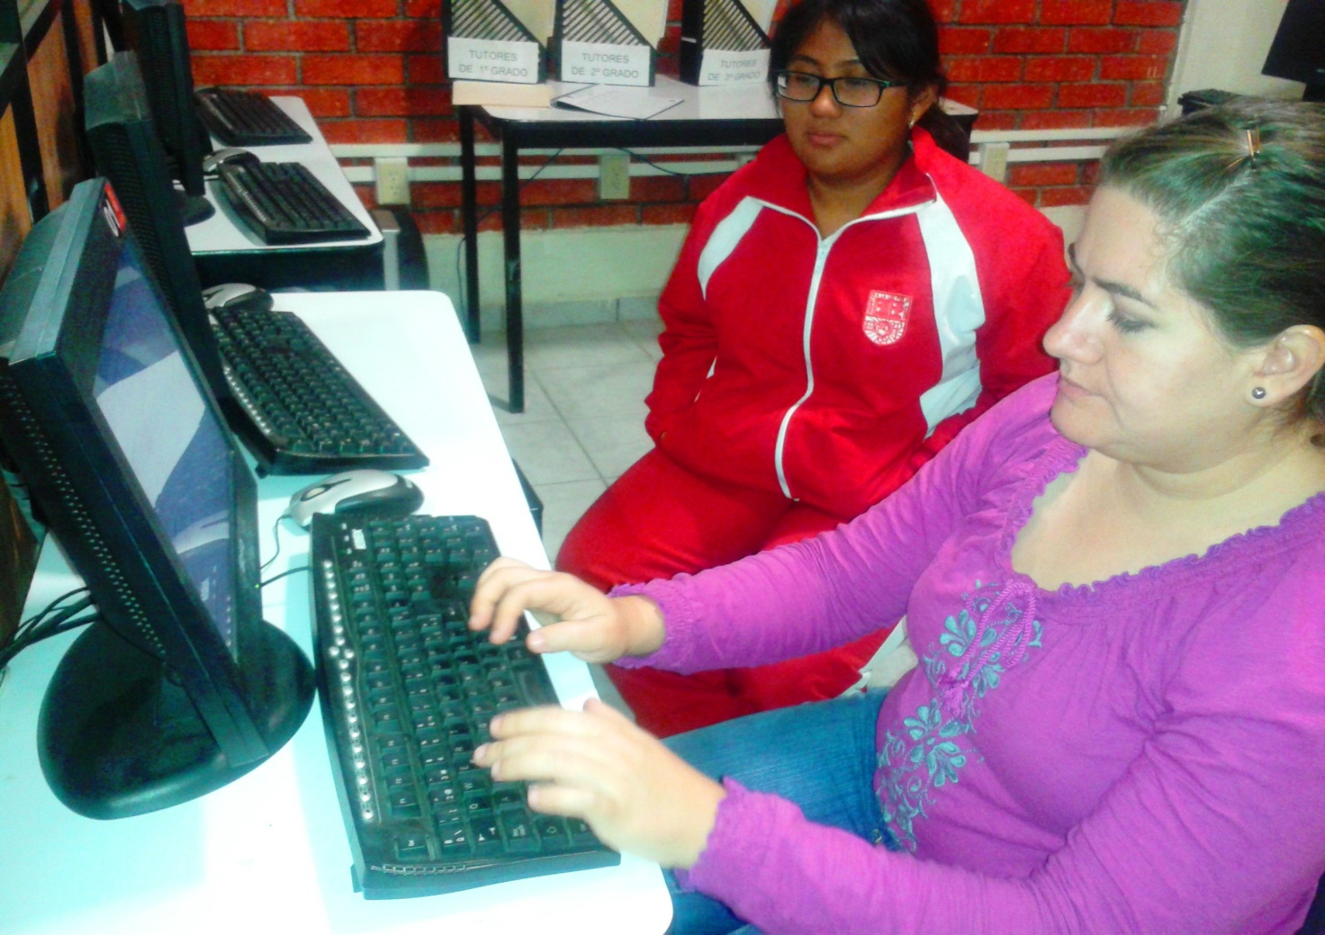
DEPARTAMENTO DE TUTORÍA ACADÉMICA
ACTIVIDADES A REALIZAR POR EL PROFESOR TUTOR DE PEQUEÑOS GRUPOS
El Tutor atenderá una vez por semana a los alumnos asignados en la hora de Tutoría.

Slide 5
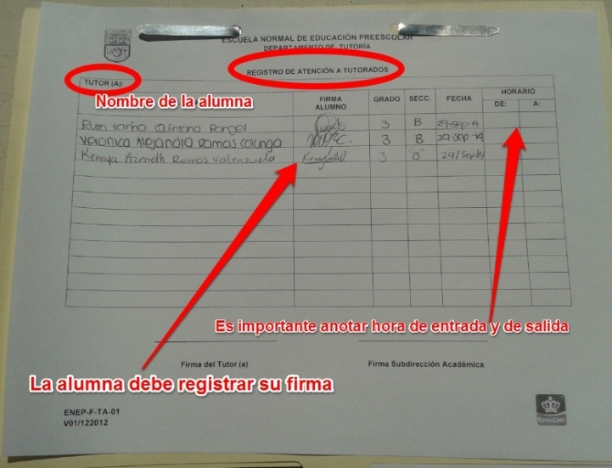
DEPARTAMENTO DE TUTORÍA ACADÉMICA
ACTIVIDADES A REALIZAR POR EL PROFESOR TUTOR DE PEQUEÑOS GRUPOS
La hora de tutoría se cubrirá en el Centro de Cómputo de Docentes, donde tutor y tutorados registrarán su asistencia.

Slide 6
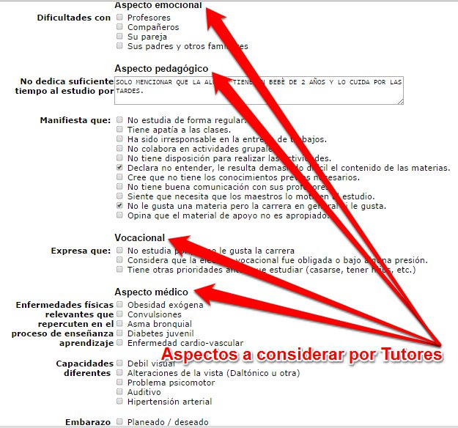
DEPARTAMENTO DE TUTORÍA ACADÉMICA
ACTIVIDADES A REALIZAR POR EL PROFESOR TUTOR DE PEQUEÑOS GRUPOS
Para el llenado del Plan de Acción Tutorial y atención de los tutorados se consideran aspectos: Emocional, Pedagógico, Vocacional y médico

Slide 7
DEPARTAMENTO DE TUTORÍA ACADÉMICA
ACTIVIDADES A REALIZAR POR EL PROFESOR TUTOR DE PEQUEÑOS GRUPOS
Comenzar el llenado del plan de acción tutorial de cada alumno en ENEP Digital.
Es importante anotar la fecha de atención.

Slide 8
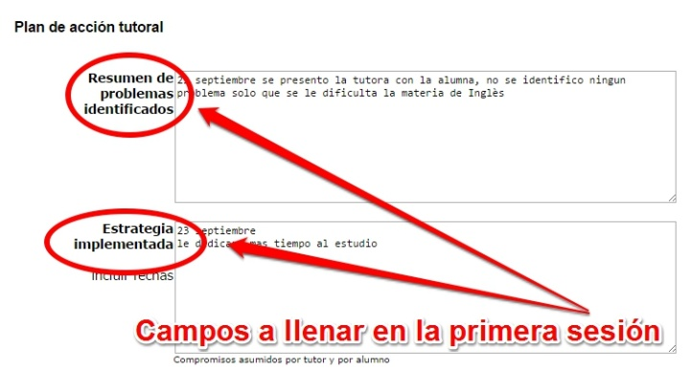
DEPARTAMENTO DE TUTORÍA ACADÉMICA
ACTIVIDADES A REALIZAR POR EL PROFESOR TUTOR DE PEQUEÑOS GRUPOS
En la primera sesión llenar los primeros dos campos, “Resumen de problemas identificados ” y “Estrategia implementada”

Slide 9
DEPARTAMENTO DE TUTORÍA ACADÉMICA
ACTIVIDADES A REALIZAR POR EL PROFESOR TUTOR DE PEQUEÑOS GRUPOS
Durante el semestre realizar el seguimiento del plan de acción, sin olvidar el monitoreo del historial académico y las causas de reprobación.

Slide 10
DEPARTAMENTO DE TUTORÍA ACADÉMICA
ACTIVIDADES A REALIZAR POR EL PROFESOR TUTOR DE PEQUEÑOS GRUPOS
Realizar la valoración final de cada alumno al término del semestre.

Slide 11
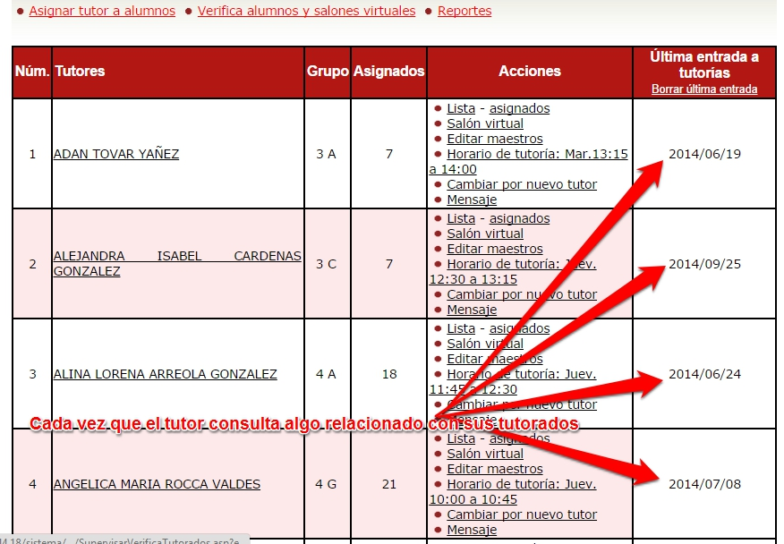
DEPARTAMENTO DE TUTORÍA ACADÉMICA
ACTIVIDADES A REALIZAR POR EL PROFESOR TUTOR DE PEQUEÑOS GRUPOS
Cada vez que los Tutores realizan un registro del trabajo con sus tutorados

Slide 12
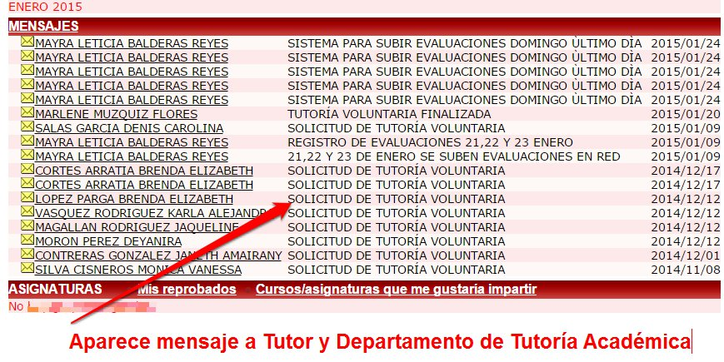
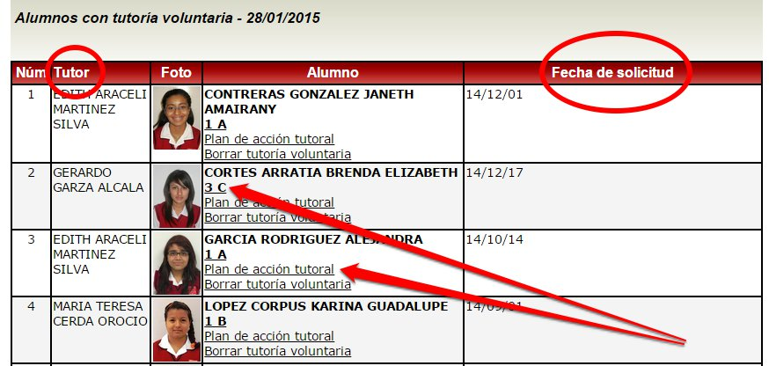
DEPARTAMENTO DE TUTORÍA ACADÉMICA
ACTIVIDADES A REALIZAR POR EL PROFESOR TUTOR DE PEQUEÑOS GRUPOS
Los Tutorados pueden solicitar Tutoría en forma voluntaria

Slide 13
DEPARTAMENTO DE TUTORÍA ACADÉMICA
GRACIAS POR SU ATENCIÓN

